Slide 1
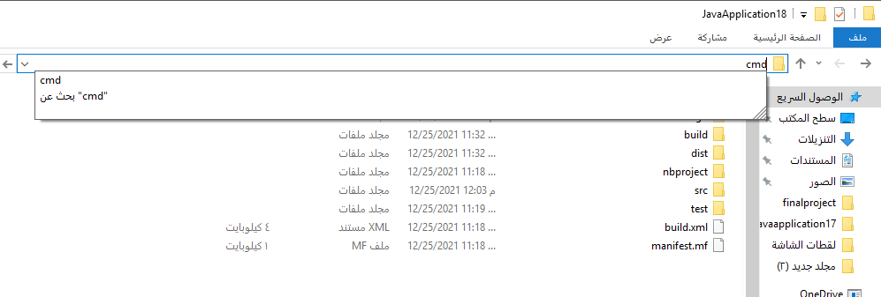
كيفية رفع الملفات على Githup
أولا: نقوم بالذهاب الى موقع الملفات المراد رفعها ونقوم بفتح ال cmd
كما هو موضح بالصورة

Slide 2
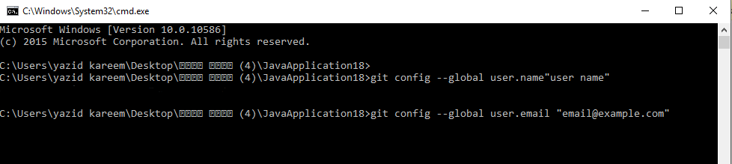
ثانيا: نقوم بتعريف اسم المستخدم والبريد الالكتروني الخاصة بالموقع من خلال كتابة الاكواد التالية:
"نضع الاسم هنا git config --global user.name"لتعرف اسم المستخدم
git config --global user.email "email@example.com" لتعريف البريد الالكتروني

Slide 3
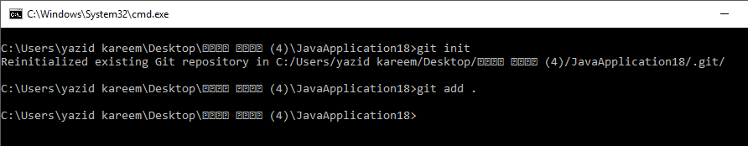
ثالثا: نقوم بكتابة الأكواد التالية لانشاء مجلد وهمي وحفظ الملفات عليه في ال cmd
1: لانشاء مجلد وهمي داخل المجلد المراد رفعه
نكتب : git init
2: ولحفظ الملفات داخل المجلد الذي قمنا بانشاءه
نكتب : git add .

Slide 4

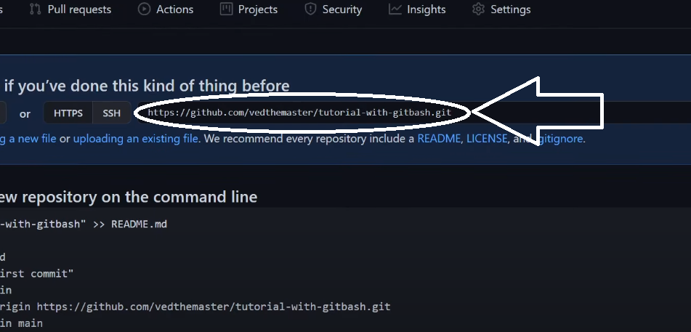
رابعا: نكتب الأكواد التالية لوصف الملف وربطه بالمشروع على موقع Githup
اولا : لوصف الملف باسم معين نكتب
"نكتب اسم الوصف هنا" git commit –m
ثانيا لربط الملف مع المشروع على موقع githup الذي انشأناه على الموقع
نكتب ......git remote add origin https://github.com/

Slide 5
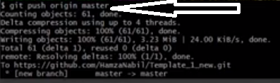
خامسا : لرفع الملفات على المشروع الذي قمنا بانشاءه على الموقع وربطه مع الملفات
نكتب الكود التالي :
git push origin master
ملاحظة مهمة : للرفع لأول مرة على موقع Githup سيطلب منك ادخال اسم المستخدم وكلمة المرور ومن ثم بعدها يمكن رفع الملفات بدون المطالبة باسم مستخدم وكلمة مرور

Slide 6
لتحميل برنامج cmd خاص بموقع Githup للمساعدة في استعمال الأكواد وسهولة الاستخدام
رابط التحميل :
https://git-scm.com/

